Slide 1
RESULTADO DE LOS TRATAMIENTOS DE RESCATE GUIADOS MEDIANTE PET/TC CON TRAZADORES DE AFINIDAD TUMORAL EN PACIENTES SOMETIDOS A PROSTATECTOMÍA RADICAL
Pérez Polo, M.; Bestard Vallejo, J.; Rubí Sureda, S.; Mora Gurrea, J.; Coello González, A.; Seco Frías, J.; Cruz Mir, A.;
Gutiérrez Sanz-Gadea, C.
Servicio de Urología. Hospital Universitari Son Llàtzer
Servicio de Medicina Nuclear. Hospital Universitari Son Espases

Slide 2
INTRODUCCIÓN
Los tratamientos de rescate guiados mediante PET/TC con trazadores de afinidad tumoral prostática han demostrado retrasar el tratamiento de privación androgénica (TDA) en pacientes con recidiva bioquímica (RB) o persistencia de PSA (PPSA) tras prostatectomía radical.
OBJETIVO
Analizar retrospectivamente los resultados de los pacientes sometidos a tratamientos de rescate guiados mediante PET/TC en nuestro centro tras prostatectomía radical

Slide 3
MATERIAL Y MÉTODOS
ANÁLISIS RETROSPECTIVO
Entre junio 2015 y marzo 2023
48 pacientes
61 PET/TC
CRITERIOS DE ÉXITO A LARGO PLAZO
Disminución de PSA respecto al PSA previo al tratamiento de rescate tras 2 años de seguimiento
Nivel de PSA indetectable tras 2 años de haber finalizado TDA adyuvante
Notes:
Entre 5/6/15 y 22/3/23 hemos realizado a 48 pacientes 61 PET/TC con trazadores con afinidad tumoral tras RB o persistencia de PSA elevado tras PR.

Slide 4
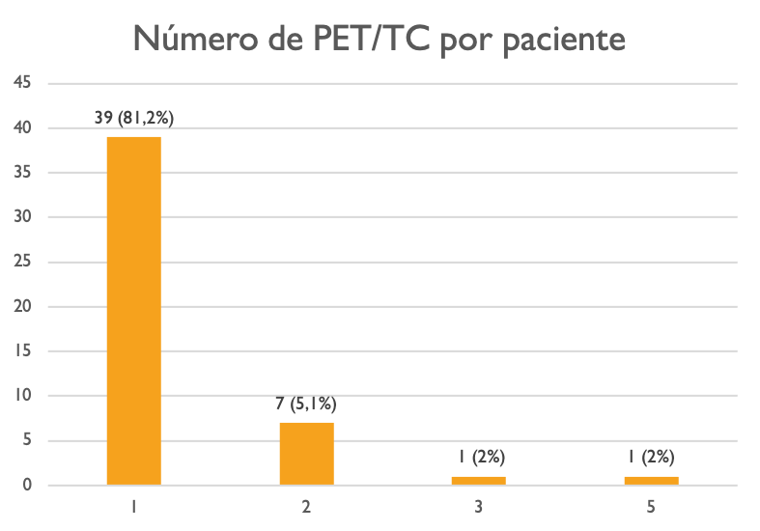
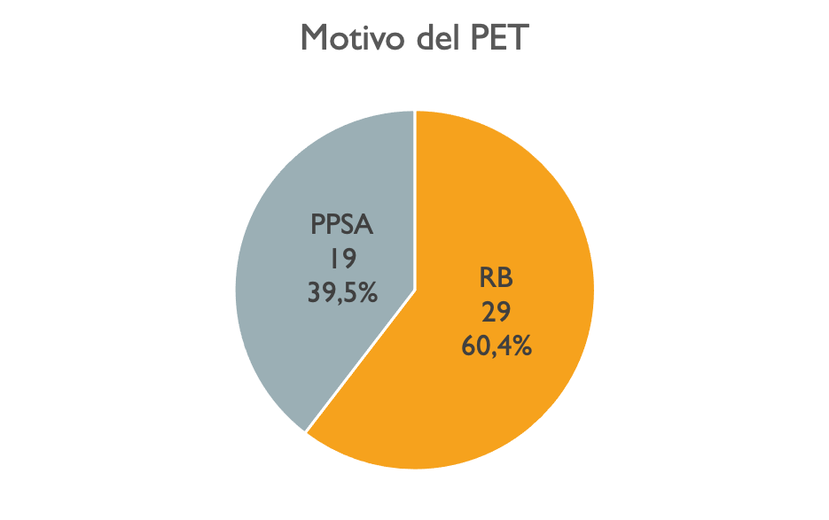
RESULTADOS DEL PET CON RADIOTRAZADOR DE AFINIDAD TUMORAL

Slide 5
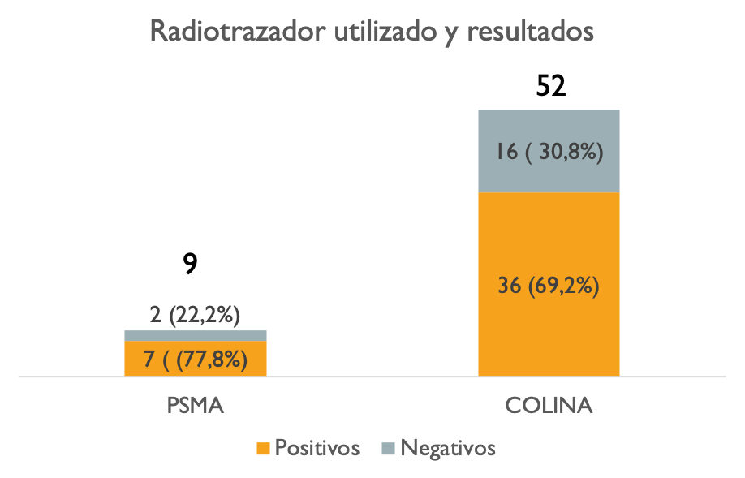
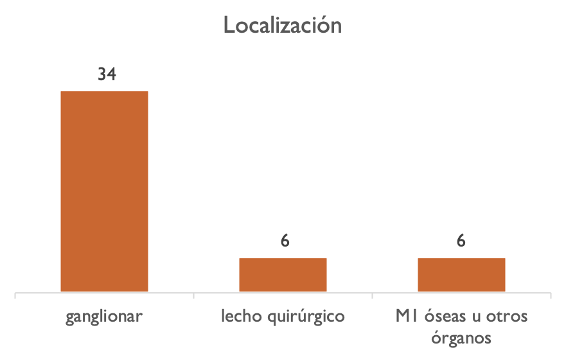
RESULTADOS DEL PET CON RADIOTRAZADOR DE AFINIDAD TUMORAL
En 18 casos el PET/TC fue negativo (29,5%) y en 43 casos fue positivo (70,4%)
El nivel más bajo de PSA con el que marcó un PET con PSMA fue de 0,45 ng/mL, y en el caso de la colina fue de 0,79 ng/mL.
El nivel más alto de PSA con el que no marcó un PET con PSMA fue de 1,77 ng/mL, y en el caso de la colina fue de 27 ng/mL.
Notes:
Total de PET positivos: 43
El nivel más bajo de PSA con el que marcó un PET con PSMA fue de 0,45 ng/mL, y en el caso de la colina fue de 0,79 ng/mL.
El nivel más alto de PSA con el que no marcó un PET con PSMA fue de 1,77 ng/mL, y en el caso de la colina fue de 27 ng/mL.

Slide 6
RESULTADOS DEL PET CON RADIOTRAZADOR DE AFINIDAD TUMORAL
 | PET PSMA | PET COLINA
Mediana de PSA (ng/ml) | 0,9 (0,39 – 1,77) | 2,8 (0,7 – 27)
Mediana de PSADT (meses) | 4 (2,6 – 10,7) | 6,1 (1,2 – 46,7)
Mediana de captaciones | 4 (1 – 10) | 1 (1-11)

Slide 7
RESULTADOS EN PACIENTES NO TRATADOS
N= 18 (37,5%)
5 con elevado número de N1 captantes (6-11)
3 con recidiva en lecho y que habían recibido RDT
2 con PSADT corto
2 con edad avanzada
2 con M1 no ganglionares (1 ósea visible en GGO y 1 pulmonar)
2 con N1 pélvicas en paciente ya irradiados (1 presacro y otro con fístula vesico-sigmoidea intervenida)
1 en que se decidió priorizar la neoplasia de recto
1 con múltiples N1 indeterminadas
1 pendiente de decisión en COMITÉ

Slide 8
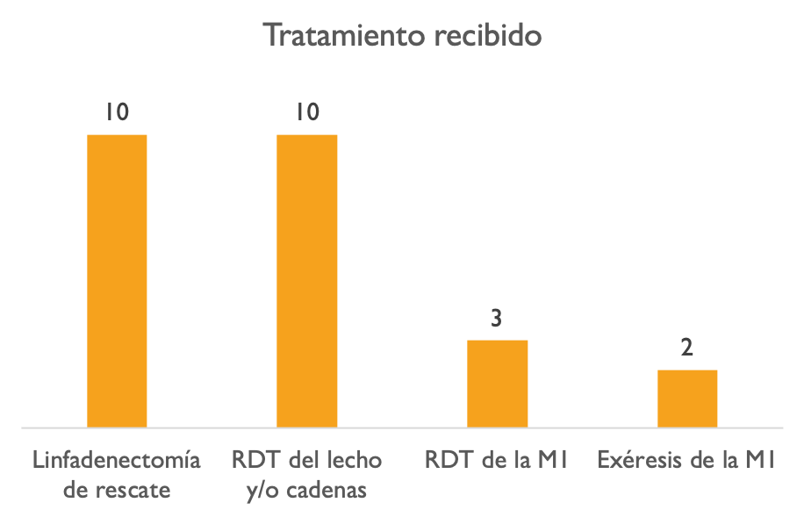
RESULTADOS EN LOS PACIENTES TRATADOS
N= 24 (55,8%)
Notes:
En estos 8 casos la mediana de reducción del PSA ha sido del 67,1% (33,3%-100%)

Slide 9
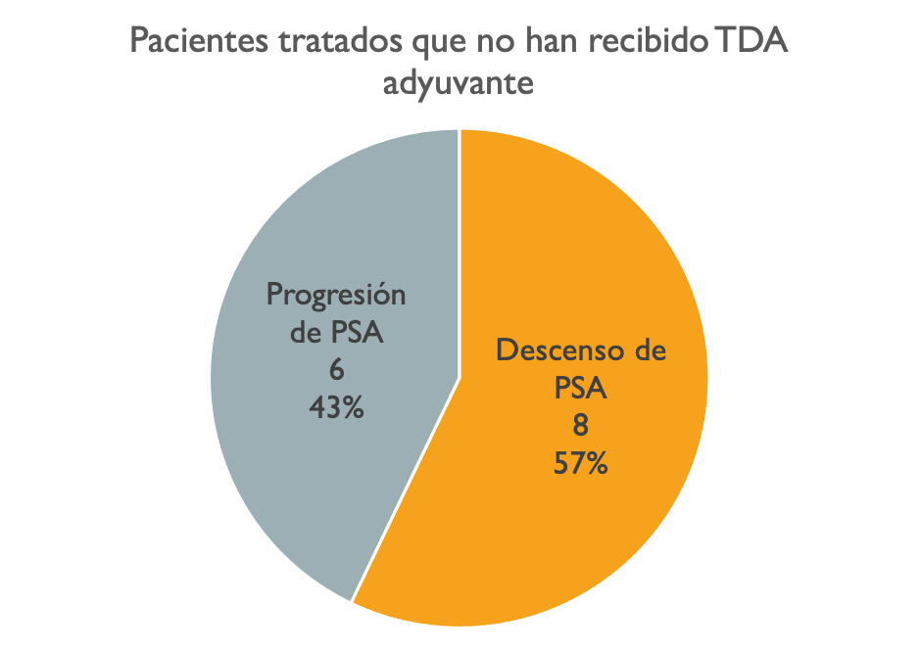
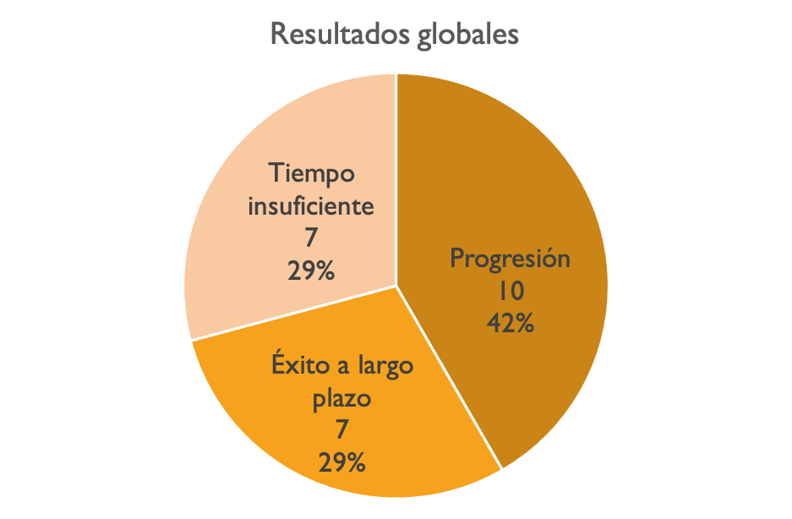
RESULTADOS EN LOS PACIENTES TRATADOS
Tener un descenso de PSA se relacionó de forma significativa con el éxito a largo plazo
(HR 4, p=0,014)

Slide 10
RESULTADOS EN LOS PACIENTES TRATADOS CON DOS TRATAMIENTOS DE RESCATE
Respuesta de PSA pero ascenso
Descenso de PSA
RDT de cadenas ganglionares
1
RDT del lecho
Éxito a largo plazo
Ausencia de respuesta de PSA
Linfadenectomía de rescate
Exéresis de M1 en glándula suprarrenal
Descenso de PSA
2
Éxito a largo plazo
Respuesta de PSA pero ascenso
Linfadenectomía de rescate
No disponemos de los datos
3
SBRT de adenopatía
Notes:
Hubo 3 pacientes que fueron sometidos a un segundo tratamiento de rescate tras elevación del PSA después del primer tratamiento. 2 tras una respuesta de PSA al primer tratamiento (uno respondió y del otro no tenemos datos) y otro que tras ausencia de respuesta de PSA al primero presentó respuesta al segundo.

Slide 11
FACTORES PREDICTORES DE CRITERIOS DE ÉXITO A LARGO PLAZO
No hemos hallado ningún factor que se relacione de forma significativa con el éxito a largo plazo. Los pacientes que tenían éxito a largo plazo tendían a presentar unos niveles de PSA más bajos (3,6 vs 5,4, p=0,08).
Hemos observado éxito a largo plazo en:
4 pacientes con Gleason ≥ 8 (57,1%)
En 1 paciente con PSA de hasta 10,9 ng/ml
3 pacientes con un PSADT < 4 meses (de hasta 3,1 meses)
3 pacientes presentaban RB y 4 PPSA
Todos los pacientes con éxito a largo plazo han sido estudiados en base a PET COLINA y tenían como máximo 2 captaciones patológicas
Notes:
Es de esperar que los pacientes con PSMA, una vez alcanzado el tiempo de seguimiento suficiente, tengan éxito con mayor número de captaciones.
A priori pacientes con mal

Slide 12
CONCLUSIÓN
En nuestra experiencia el tratamiento de rescate guiado mediante PET/TC con trazadores de afinidad tumoral ha demostrado tener buenos resultados a largo plazo en un número limitado de pacientes. Debemos establecer criterios para identificar los pacientes candidatos y optimizar así los resultados.

